Slide 1
Зазерское сельское поселение
~ БЮДЖЕТ ДЛЯ ГРАЖДАН ~
Утвержденный бюджет Зазерского сельского поселения Тацинского района
на 2018 год и на плановый период
2019 и 2020 годов

Slide 2
Глава Администрации Зазерского сельского поселения

Slide 3
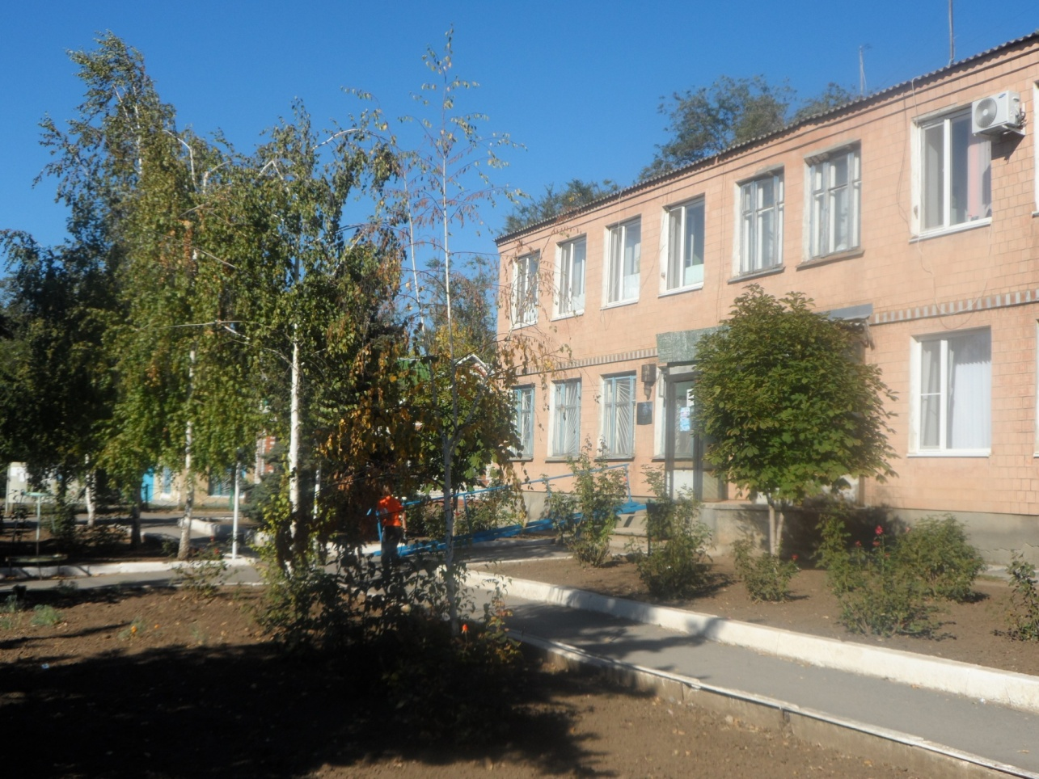
Администрация

Slide 4
Депутаты Зазерского сельского поселения

Slide 5
х.Зазерский

Slide 6
Утверждение бюджета Собранием Депутатов Зазерского сельского поселения

Slide 7
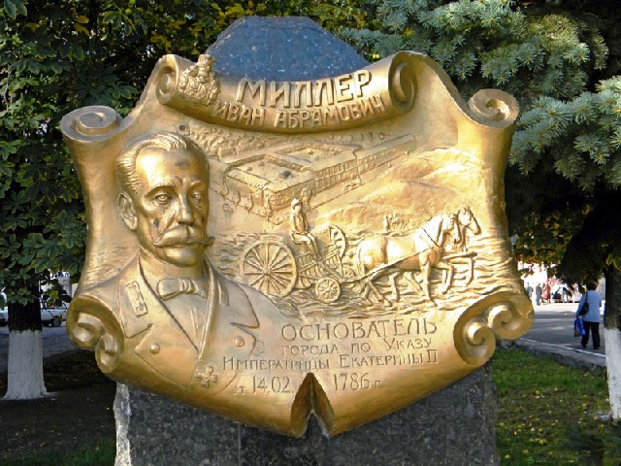
Зазерское сельское поселение
Прогноз социально-экономического развития Зазерского сельского поселения
на 2018-2020 годы
Основные направления бюджетной и налоговой политики Зазерского сельского поселения
на 2018-2020 годы
(Постановление от 06.102017 № 103.1)
Основа формирования бюджета Зазерского сельского поселения Тацинского района на 2018 год и на плановый период 2019 и 2020 годов
Муниципальные программы Зазерского сельского поселения
(изменения в них)
Проект областного закона «об областном бюджете на 2018 год и на плановый период 2019 и 2020 годов»

Slide 8
Зазерское сельское поселение
Особенности составления бюджета Зазерского сельского поселения Тацинского района на 2018 год и на плановый период 2019 и 2020 годов
Приостановлена норма о необходимости принятия решений о внесении изменений в законодательство о налогах и сборах, приводящих к изменению доходов бюджета, до внесения решения о бюджете в представительный орган
В составе основных характеристик бюджета не предусматриваются условно-утверждаемые расходы
Параметры планового периода в ведомственной структуре
расходов сформированы в виде абсолютных величин (без увеличения или уменьшения утверждённых параметров трёхлетнего бюджета)
Оптимизирован формат и состав приложений к бюджету , утверждающих бюджетные ассигнования. Предусмотрено их формирование не раздельно в отношении показателей очередного финансового года и показателей планового периода, а в качестве единого приложения на три года
Реестр расходных обязательств не представляется на бумажном носителе
(размещается на сайте Администрации Зазерского сельского поселения)

Slide 9
Утвержденный бюджет на 2018 год и на плановый период 2019 и 2020 годов
Зазерское сельское поселение
Основные приоритеты бюджетной политики
Наращивание темпов экономического роста
Повышение качества жизни населения
пути реализации
обеспечение наполняемости бюджета собственными доходами
эффективное управление расходами
стабильность налоговых и неналоговых условий
инвестирование в человеческий капитал
проведение взвешенной долговой политики

Slide 10
Зазерское сельское поселение
Меры, принимаемые для обеспечения сбалансированности бюджета Зазерского сельского поселения Тацинского района
План мероприятий ("Дорожная карта") по увеличению поступлений налоговых и неналоговых доходов бюджета Зазерского сельского поселения Тацинского района до 2022 года годы (распоряжение Администрации Зазерского сельского поселения от 15.11.2017 № 109.1)
Порядок осуществления полномочий по внутреннему муниципальному финансовому контролю на период до 2018 года в Зазерском сельском поселении (постановление Администрации Зазерского сельского поселения от 04.09.2017№ 98.1)
План мероприятий, по отмене расходных обязательств, не отнесенных к полномочиям органов местного самоуправления (постановление Администрации Зазерского сельского поселения от 28.06.2017 № 81)
Программа оптимизации расходов бюджета Зазерского сельского поселения Тацинского района на 2017 – 2019 годы (постановление Администрации Зазерского сельского поселения от 12.04.2017 № 44)

Slide 11
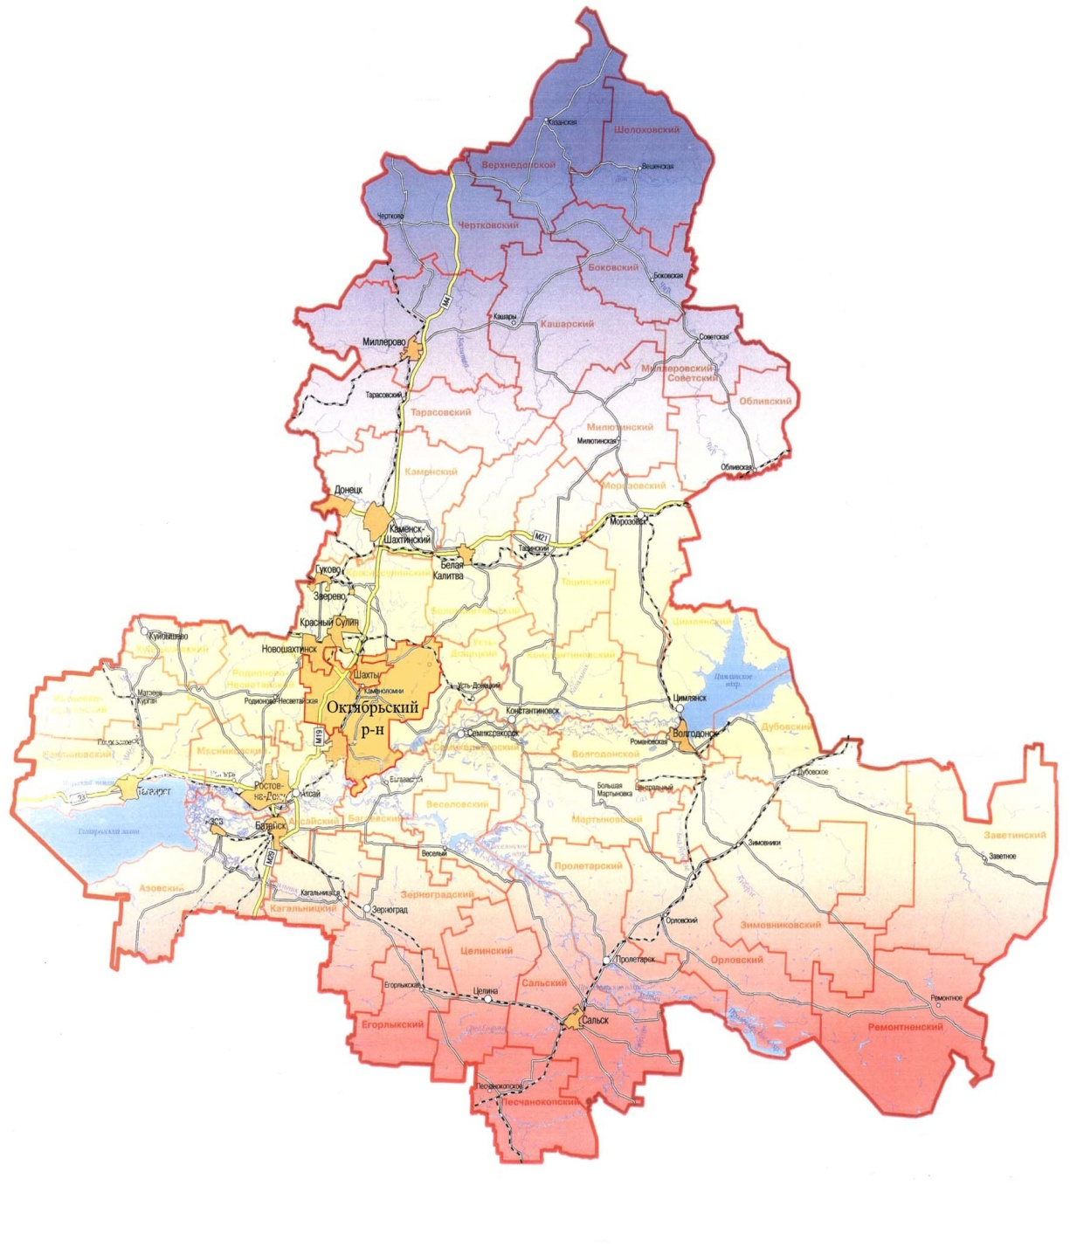
Основные характеристики бюджета Зазерского сельского поселения Тацинского района на 2018-2020 годы
Зазерское сельское поселение
Тыс. рублей
Показатель | Плановые бюджетные назначения на 2018 год | Плановые бюджетные назначения на 2019 год | Плановые бюджетные назначения на 2020 год
I. Доходы, всего | 6022,8 | 4654,2 | 4603,5
Безвозмездные поступления из областного бюджета | 2577,4 | 1178,1 | 1092,8
II. Расходы, всего | 5722,8 | 6158,2 | 6364,2
III. Дефицит, Профицит | -300,0 | 1504,0 | 1760,7

Slide 12
Основные параметры бюджета Зазерского сельского поселения Тацинского района на 2018 год
Зазерское сельское поселение
Доходы бюджета
6022,8
Расходы бюджета
5722,8
тыс. рублей
Налог на доходы физических лиц
401,3
Налог на совокупный доход
297,3
Безвозмездные поступления
2577,4
Налог на имущество 51,3
Земельный налог 2663,5
Государственная пошлина 5,2
Доходы от использования имущества 21,1
Штрафы ,санкции 5,7
Общегосударственные расходы
3886,7
Национальная оборона
75,8
Жилищно-коммунальное хозяйство
718,1
Обслуживание государственного и муниципального долга 0,2
Культура
1032,0
Национальная безопасность и правоохранительная деятельность 10,0

Slide 13
Зазерское сельское поселение
СТРУКТУРА НАЛОГОВЫХ И НЕНАЛОГОВЫХ ДОХОДОВ
БЮДЖЕТА Зазерского СЕЛЬСКОГО ПОСЕЛЕНИЯ района
В 2018 ГОДУ
тыс. рублей
77,3 %
11,6 %
1,5 %
8,6 %
0,8 %
Налог на доходы физических лиц – 401,3
Неналоговые доходы – 26,8
Земельный налог – 2663,5
Налог на имущество -51,3
Единый сельскохозяйственный налог – 297,3

Slide 14
Динамика поступлений налога на доходы физических лиц в бюджет Зазерского СЕЛЬСКОГО ПОСЕЛЕНИЯ Тацинского района
Зазерское сельское поселение
тыс. рублей

Slide 15
Зазерское сельское поселение
Структура расходов по разделам бюджетной классификации
тыс. рублей
 | 2018 | 2019 | 2020
Общегосударственные вопросы | 3886,7 | 3909,7 | 4028,5
Национальная оборона | 75,8 | 76,6 | 79,4
Национальная безопасность | 10,0 | 10,1 | 10,5
Жилищно-коммунальное хозяйство | 718,1 | 1011,8 | 1075,8
Культура | 1032,0 | 1150,0 | 1170,0
Обслуживание государственного муниципального долга | 0,2 | 0,0 | 0,0

Slide 16
Расходы на обеспечение деятельности аппарата управления в 2018 году составят 3805,8тыс. рублей или 66,5 % общего объема расходов бюджета Зазерского сельского поселения Тацинского района
Зазерское сельское поселение
Ограничения:
Норматив на содержание органов местного самоуправления (ежегодно устанавливается на основе постановления Правительства Ростовской области от 30.12.2016 № 933);
Нормирование в сфере закупок для обеспечения государственных нужд (в соответствии с ч. 3 ст. 19 Федерального закона от 05.04.2013 № 44-ФЗ);
Соглашение о предоставлении дотации на выравнивание бюджетной обеспеченности поселений из областного бюджета бюджету Зазерского сельского поселения Тацинского района от 07.06.2017 № 38/4д.

Slide 17
Структура расходов бюджета Зазерского сельского поселения Тацинского района на социальную политику
Зазерское сельское поселение
5722,8
тыс. рублей
6158,2
тыс. рублей
2018 – 10,0 тыс. рублей
2019 – 10,1 тыс. рублей
2020 – 10,5 тыс. рублей
6364,2
тыс. рублей
2018 – 75,8 тыс. рублей
2019 – 76,6тыс. рублей
2020 – 79,4 тыс. рублей
2018 – 1032,0 тыс. рублей
2019 – 1150,0 тыс. рублей
2020 -- 1170,0тыс. рублей
2018 год
2019 год
2020 год

Slide 18
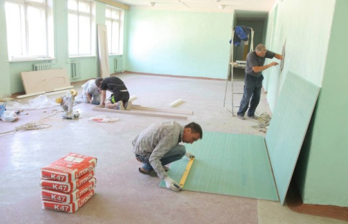
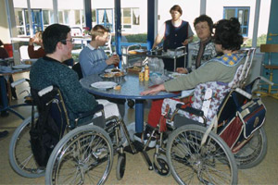
Объемы межбюджетных трансфертов бюджету Зазерского сельского поселения Тацинского района на 2018-2020 годы
Зазерское сельское поселение
тыс. рублей
Наименование показателей | 2018 год (Утвержденный бюджет ) | 2019 год (Утвержденный бюджет ) | 2020 год (Утвержденный бюджет )
Итого | 2577,4 | 1178,1 | 1092,8
в том числе:
Дотации | 2446,4 | 1039,9 | 935,9
Субвенции | 76,0 | 76,8 | 79,6
Субсидии и иные межбюджетные трансферты | 55,0 | 61,4 | 77,3

Slide 19
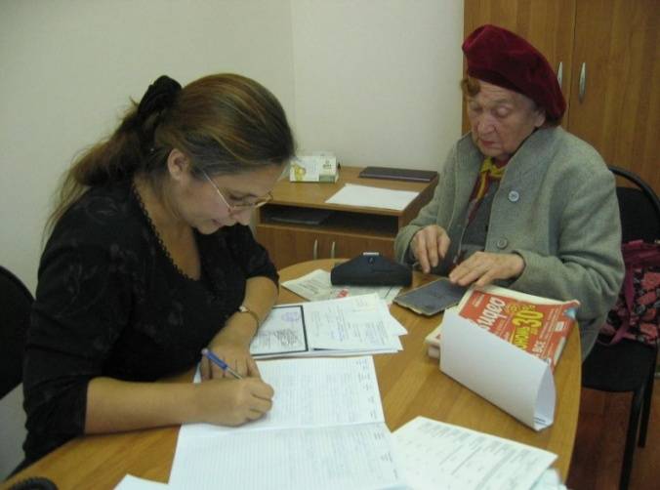
Зазерское сельское поселение
Структура межбюджетных трансфертов
на 2018 год
Субвенции
(от лат.
«Subvenire» - приходить на помощь)
2,9%
2 -субвенции
Межбюджетные
трансферты
100%
(3 направлений)
3- иных МБТ
Дотации
(от лат.
«Dotatio» – дар)
94,9%
1 -дотация
Иные межбюджетные трансферты
2,1 %

Slide 20
Объем муниципальных программ в общем объеме расходов, запланированных на реализацию муниципальных программ Зазерского сельского поселения в 2018 году
Зазерское сельское поселение
Защита населения и территории от чрезвычайных ситуаций
7,0
тыс. рублей
Благоустройство»
718,1
тыс. рублей
Обеспечение общественного порядка и противодействие преступности
3,0 тыс. рублей
Развитие культуры
1032,0
тыс. рублей

Slide 21
Структура муниципального долга Зазерского сельского поселения на 2018-2020 годы (тыс. рублей)
Зазерское сельское поселение
Наименование | Сумма долга | Сумма долга | Сумма долга
вида долгового обязательства | на 01.01.2019 | на 01.01.2020 | на 01.01.2021
Муниципальный долг, всего | 300,0 | 0,0 | 0,0
в том числе:
1. Бюджетные кредиты | 300,0 | 0,0 | 0,0

Slide 22
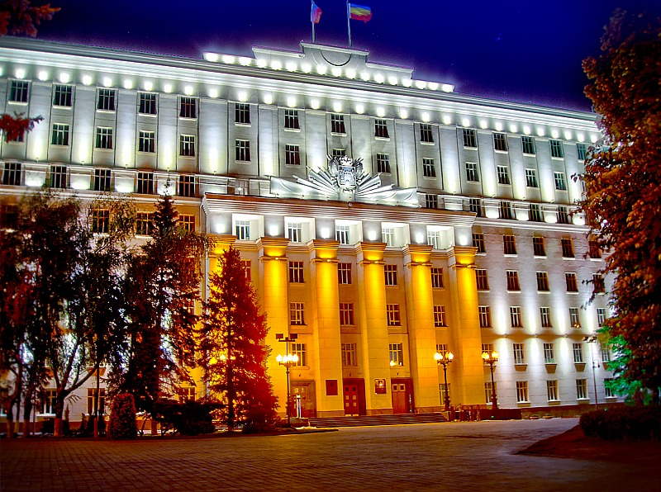
Утвержденный бюджет - Собранием депутатов Зазерского сельского поселения Тацинского района на 2018 год и на плановый период 2019 и 2020 годов создаст дополнительные условия для выполнения поставленных Президентом России, Губернатором области, Главой Тацинского района , Главой Зазерского сельского поселения приоритетных задач

